Slide 1
Flip-Flop
Net 107 Sayısal elektronik
Öğr. Gör. Burcu yakışır girgin

Slide 2
Ders İçeriği
T Flip - Flop
D Flip – Flop
Preset/Clear Girişli Flip-Floplar

Slide 3
T Flip-Flop
T flip flop, JK flip flop’ un giriş uçları kısa devre edilerek tek girişli hale getirilmiş şeklidir. O yüzden T FF entegresi yerine, JK FF entegresi alınıp girişleri kısa devre edilerek T FF entegresi yapılabilir.
T flip flop blok şeması

Slide 4
T Flip-Flop
T=0 ise J=0 ve K=0 demektir ki bunun sonucunda çıkış Q+ = Q olur.
T=1 ise J=1 ve K=1 demektir ki bunun sonucunda çıkış Q+ = Q` olur.
Bunun anlamı T FF’in girişine “0” verilirse çıkış değişmez, “1” verilirse çıkış, bir önceki çıkışın tersi olur demektir.
T=0 durumunda; şu andaki çıkışı “0” ise “0” olarak kalmaya devam edecek, şu andaki çıkışı “1” ise “1” olarak kalmaya devam edecek demektir.
T=1 durumunda; şu andaki çıkışı “0” ise “1” olacak, şu andaki çıkışı “1” ise “0” olacak demektir.

Slide 5
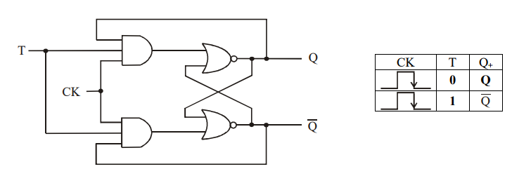
T Flip flop lojik devresi ve doğruluk tablosu

Slide 6
D Flip-Flop
D (Data) tipi flip flop, bilgi kaydetmede kullanılan bir flip flopdur ve genellikle kaydedici devrelerinde kullanılır. D tipi flip flop, JK tipi flip flop’a bir “DEĞİL” kapısı eklenip girişleri birleştirilerek elde edilir. D tipi flip flop’da giriş ne ise, her gelen tetikleme palsi ile çıkış o olur
D Flip flop blok şeması ve lojik devresi

Slide 7
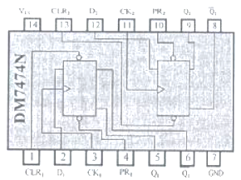
D FF Doğruluk tablosu
DM7474N entegresi

Slide 8
Preset/Clear Girişli Flip-Floplar
J,K ve CK girişlerine PR (preset=ön) ve CLR (clear=temizle) girişleri eklenmiştir.
Set çıkışı “1” yapma anlamına gelir.
PR girişi de çıkışı “1” yapan giriştir.
Diğerinden farkı daha üst bir yetkiye sahip olmasıdır. CLR girişi ise, aynı reset girişinde olduğu gibi, çıkışı temizleyen yani “0” yapan giriştir. Yine bu girişin farkı bir üst yetkiye sahip olmasıdır.
Preset/clear girişli JK FF blok şeması

Slide 9
Preset/Clear Girişli Flip-Floplar
PR girişi, çıkışa “1” olmasını emreden giriştir. Eğer PR girişi aktif ise diğer girişler her ne olursa olsun, hatta CK sinyali bile olmasın, çıkış “1” olacaktır ve PR girişi aktif olduğu sürece çıkış değişmeyecek “1” olarak kalmaya devam edecektir. PR girişi ters mantık ile çalışan bir giriştir. Eğer şekle bakarsanız bu girişte “o” şeklinde bir sembol vardır. Bu o girişin ters mantık ile çalıştığını gösterir. Düz mantıkta PR=1 olması çıkışı “1” yap demek, ters mantıkta PR=0 olması çıkışı “1” yap demek olacaktır.

Slide 10
Preset/Clear Girişli Flip-Floplar
PR=0 olduğunda PR girişi aktif demektir ve diğer girişler ne olursa olsun çıkış “1” olacak demektir.
PR=1 olduğunda ise PR girişi aktif değil demektir.
CLR girişi ise, çıkışa “0” olmasını emreden bir giriştir. Bu girişte PR girişi gibi
ters mantığa göre çalışmaktadır.
CLR=0 olduğunda CLR girişi aktif demektir ve diğer girişler ne olursa olsun
çıkış “0” olacak demektir.
CLR=1 olduğunda ise CLR girişi aktif değil demektir.

Slide 11
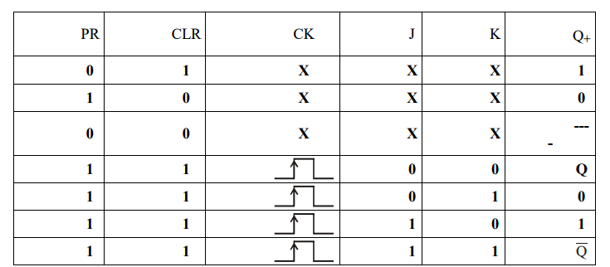
Preset / clear girişli JK flip flop doğruluk tablosu

Slide 12
KAYNAKLAR
1. Flip-Flop, Sayısal Tasarım, Selçuk Üniversitesi, Lojik_Uygulamalari_2_BO, syf. 10 – 60,
(http://www.selcuk.edu.tr/dosyalar/files/074/Sayisal_Tasarim.pdf)
2. Flip-Flop, Bilişim Teknolojileri, MEGEP, Ankara 2013

